Slide 1
Vragenlijst "Impact van het coronavirus op het leven van dove gebarentaligen"
donderdag 26 november 2020

Slide 2
181
Totale aantal reacties
Aanmaakdatum: vrijdag 23 oktober 2020
Voltooide reacties: 129

Slide 3
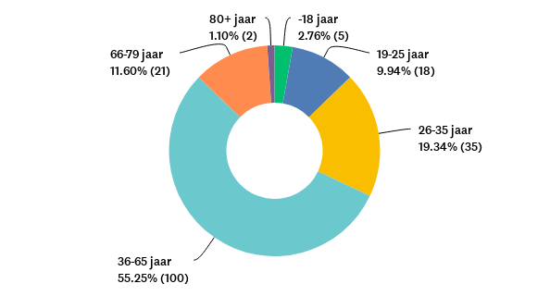
V1: Hoe oud ben je?
Beantwoord: 181 Overgeslagen: 0

Slide 4
V1: Hoe oud ben je?
Beantwoord: 181 Overgeslagen: 0

Slide 5
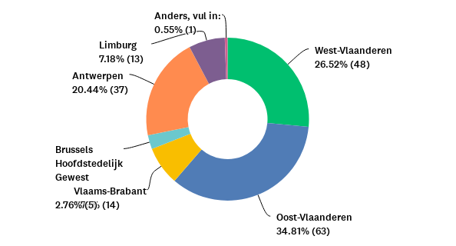
V2: In welke provincie woon je?
Beantwoord: 181 Overgeslagen: 0

Slide 6
V2: In welke provincie woon je?
Beantwoord: 181 Overgeslagen: 0

Slide 7
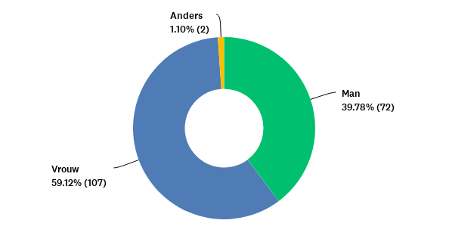
V3: Gender
Beantwoord: 181 Overgeslagen: 0

Slide 8
V3: Gender
Beantwoord: 181 Overgeslagen: 0

Slide 9
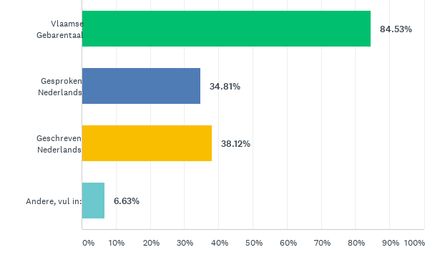
V4: Voorkeurstaal- of talen (meerdere antwoorden mogelijk)
Beantwoord: 181 Overgeslagen: 0

Slide 10
V4: Voorkeurstaal- of talen (meerdere antwoorden mogelijk)
Beantwoord: 181 Overgeslagen: 0

Slide 11
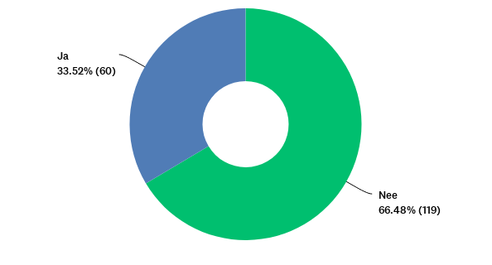
V5: Heb je al een coronatest ondergaan?
Beantwoord: 179 Overgeslagen: 2

Slide 12
V5: Heb je al een coronatest ondergaan?
Beantwoord: 179 Overgeslagen: 2

Slide 13
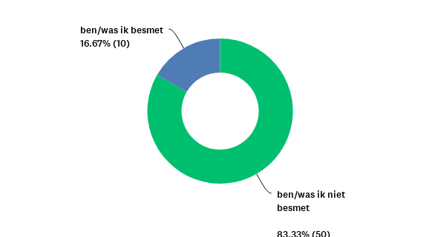
V6: Je hebt dus al eens een coronatest ondergaan, volgens de test...
Beantwoord: 60 Overgeslagen: 121

Slide 14
V6: Je hebt dus al eens een coronatest ondergaan, volgens de test...
Beantwoord: 60 Overgeslagen: 121

Slide 15
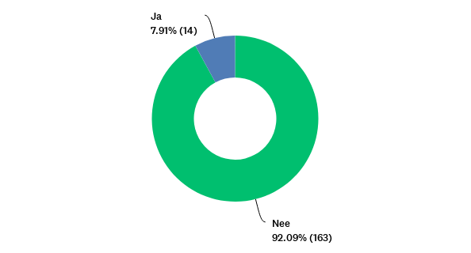
V7: Ben/was je ziek door het coronavirus?
Beantwoord: 177 Overgeslagen: 4

Slide 16
V7: Ben/was je ziek door het coronavirus?
Beantwoord: 177 Overgeslagen: 4

Slide 17
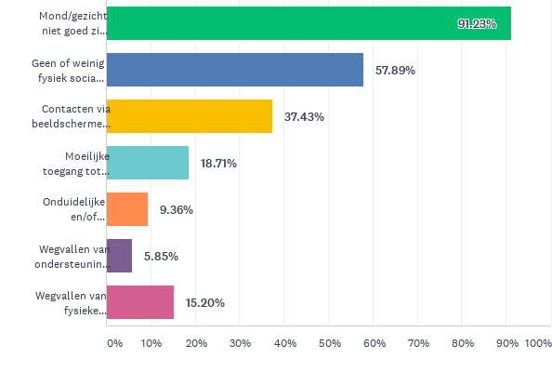
V8: We ondervinden veel gevolgen van de coronacrisis. Sommige gevolgen hebben te maken met doof zijn. Van welke gevolgen heb je het meest last? Duid maximaal 3 antwoorden aan.
Beantwoord: 171 Overgeslagen: 10

Slide 18
V8: We ondervinden veel gevolgen van de coronacrisis. Sommige gevolgen hebben te maken met doof zijn. Van welke gevolgen heb je het meest last? Duid maximaal 3 antwoorden aan.
Beantwoord: 171 Overgeslagen: 10

Slide 19
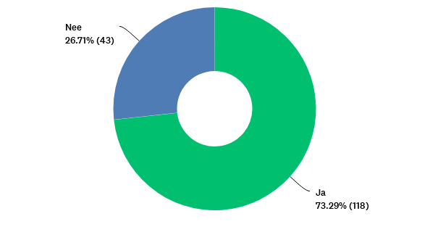
V9: Kijk je naar de persconferenties met tolk VGT-Nederlands?
Beantwoord: 161 Overgeslagen: 20

Slide 20
V9: Kijk je naar de persconferenties met tolk VGT-Nederlands?
Beantwoord: 161 Overgeslagen: 20

Slide 21
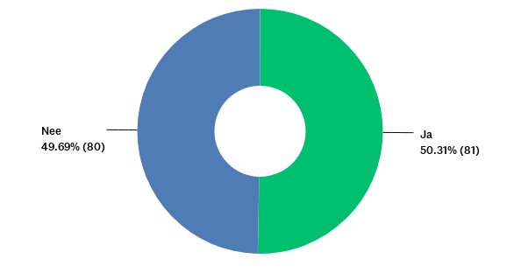
V10: Dit is de officiële website van de overheid: www.info-coronavirus.be/nl/videos. Kijk je naar deze filmpjes in VGT?
Beantwoord: 161 Overgeslagen: 20

Slide 22
V10: Dit is de officiële website van de overheid: www.info-coronavirus.be/nl/videos. Kijk je naar deze filmpjes in VGT?
Beantwoord: 161 Overgeslagen: 20

Slide 23
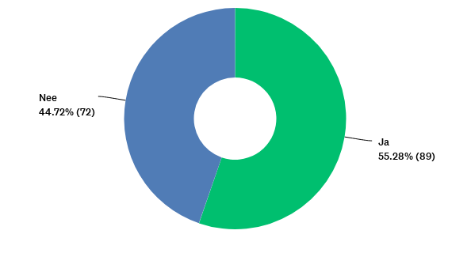
V11: Is dit aanbod vanuit de overheid voldoende?
Beantwoord: 161 Overgeslagen: 20

Slide 24
V11: Is dit aanbod vanuit de overheid voldoende?
Beantwoord: 161 Overgeslagen: 20

Slide 25
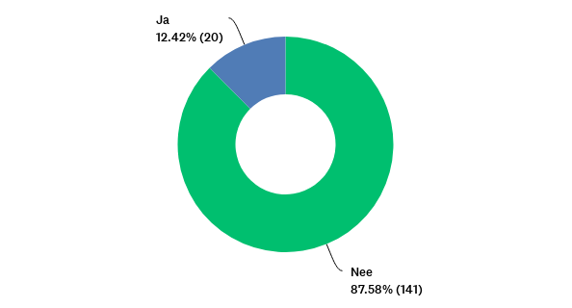
V12: Biedt jouw stad of gemeente informatie over corona aan in VGT?
Beantwoord: 161 Overgeslagen: 20

Slide 26
V12: Biedt jouw stad of gemeente informatie over corona aan in VGT?
Beantwoord: 161 Overgeslagen: 20

Slide 27
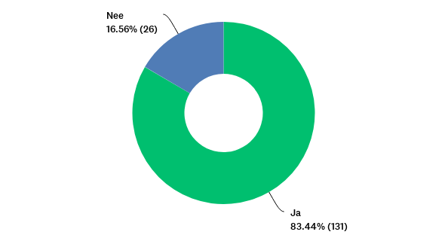
V13: Ken jij de CAB afstandstolkendienst?
Beantwoord: 157 Overgeslagen: 24

Slide 28
V13: Ken jij de CAB afstandstolkendienst?
Beantwoord: 157 Overgeslagen: 24

Slide 29
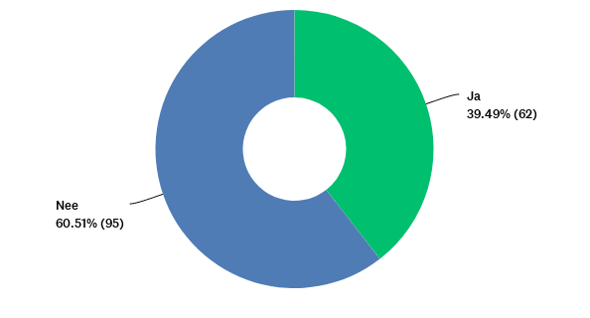
V14: Gebruikte je de afstandstolkendienst vaker in de periode tussen het begin van de coronacrisis in maart en nu?
Beantwoord: 157 Overgeslagen: 24

Slide 30
V14: Gebruikte je de afstandstolkendienst vaker in de periode tussen het begin van de coronacrisis in maart en nu?
Beantwoord: 157 Overgeslagen: 24

Slide 31
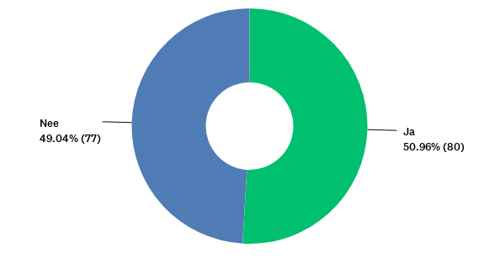
V15: Wegens corona mag je een tolk ook online gebruiken (bv. via Zoom, MS Teams, Skype, Whatsapp,…). Deed/doe je dat?
Beantwoord: 157 Overgeslagen: 24

Slide 32
V15: Wegens corona mag je een tolk ook online gebruiken (bv. via Zoom, MS Teams, Skype, Whatsapp,…). Deed/doe je dat?
Beantwoord: 157 Overgeslagen: 24

Slide 33
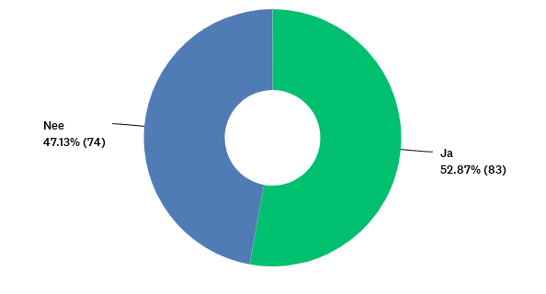
V16: Zal je in de toekomst, los van corona, een tolk vaker online gebruiken?
Beantwoord: 157 Overgeslagen: 24

Slide 34
V16: Zal je in de toekomst, los van corona, een tolk vaker online gebruiken?
Beantwoord: 157 Overgeslagen: 24

Slide 35
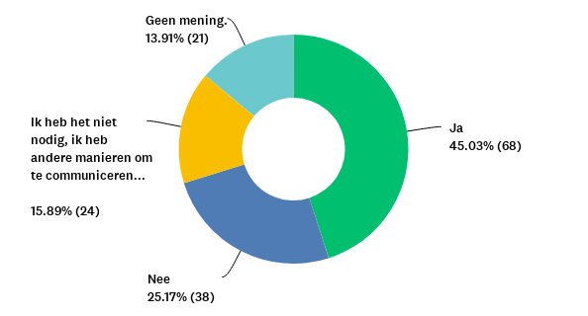
V17: Vind je transparante mondmaskers gemakkelijker om te communiceren, in vergelijking met gewone mondmaskers?
Beantwoord: 151 Overgeslagen: 30

Slide 36
V17: Vind je transparante mondmaskers gemakkelijker om te communiceren, in vergelijking met gewone mondmaskers?
Beantwoord: 151 Overgeslagen: 30

Slide 37
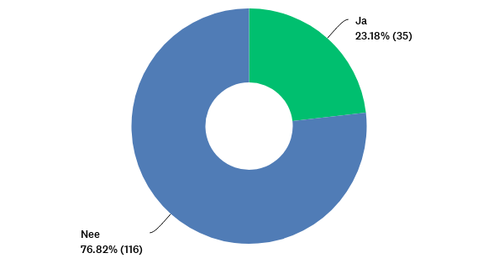
V18: Gebruik jij of jouw omgeving transparante mondmaskers?
Beantwoord: 151 Overgeslagen: 30

Slide 38
V18: Gebruik jij of jouw omgeving transparante mondmaskers?
Beantwoord: 151 Overgeslagen: 30

Slide 39
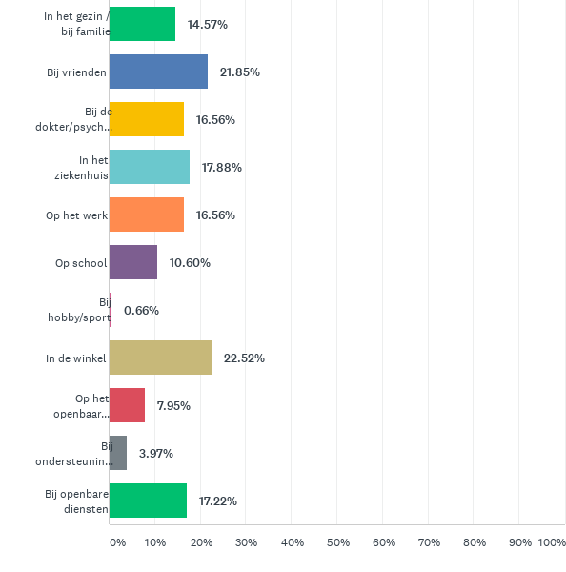
V19: In welke situatie heb je al iemand een transparant mondmasker zien dragen?
Beantwoord: 151 Overgeslagen: 30

Slide 40
V19: In welke situatie heb je al iemand een transparant mondmasker zien dragen?
Beantwoord: 151 Overgeslagen: 30

Slide 41
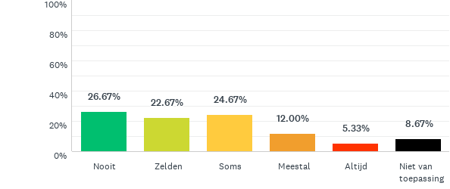
V20: Voel(de) je je geïsoleerd vóór corona?
Beantwoord: 150 Overgeslagen: 31

Slide 42
V20: Voel(de) je je geïsoleerd vóór corona?
Beantwoord: 150 Overgeslagen: 31

Slide 43
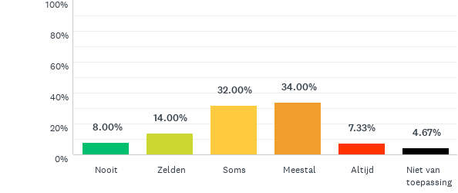
V21: Voel(de) je je geïsoleerd tijdens de lockdown (17 maart – 4 mei)?
Beantwoord: 150 Overgeslagen: 31

Slide 44
V21: Voel(de) je je geïsoleerd tijdens de lockdown (17 maart – 4 mei)?
Beantwoord: 150 Overgeslagen: 31

Slide 45
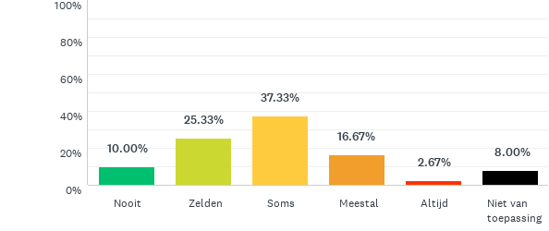
V22: Voel(de) je je geïsoleerd na de versoepelingen (na 4 mei)?
Beantwoord: 150 Overgeslagen: 31

Slide 46
V22: Voel(de) je je geïsoleerd na de versoepelingen (na 4 mei)?
Beantwoord: 150 Overgeslagen: 31

Slide 47
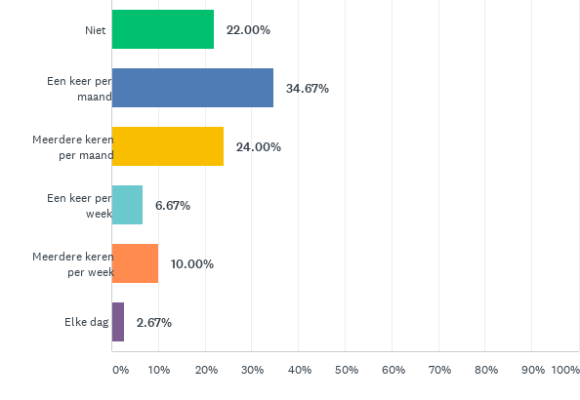
V23: Hoe vaak heb je tussen maart (begin lockdown) en nu ‘in het echt’ contact gehad met andere dove mensen?
Beantwoord: 150 Overgeslagen: 31

Slide 48
V23: Hoe vaak heb je tussen maart (begin lockdown) en nu ‘in het echt’ contact gehad met andere dove mensen?
Beantwoord: 150 Overgeslagen: 31

Slide 49
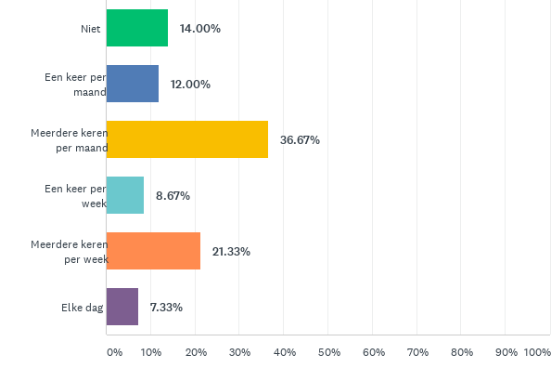
V24: Hoe vaak heb je tussen maart (begin lockdown) en nu online contact gehad met andere dove mensen?
Beantwoord: 150 Overgeslagen: 31

Slide 50
V24: Hoe vaak heb je tussen maart (begin lockdown) en nu online contact gehad met andere dove mensen?
Beantwoord: 150 Overgeslagen: 31

Slide 51
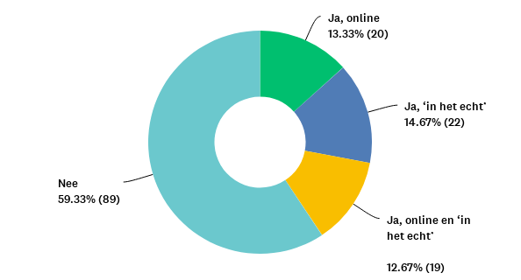
V25: Heb je al een bijeenkomst of een activiteit, georganiseerd door een dovenclub bijgewoond?
Beantwoord: 150 Overgeslagen: 31

Slide 52
V25: Heb je al een bijeenkomst of een activiteit, georganiseerd door een dovenclub bijgewoond?
Beantwoord: 150 Overgeslagen: 31

